Slide 1
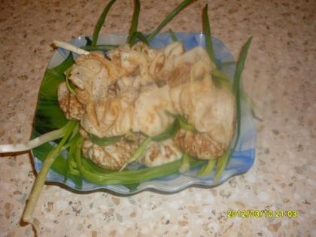
Подарочки с сюрпризом
Наша команда: Вкусняшки .
Наш девиз: Где блины - там и мы!!!
Семья Аюповых

Slide 2
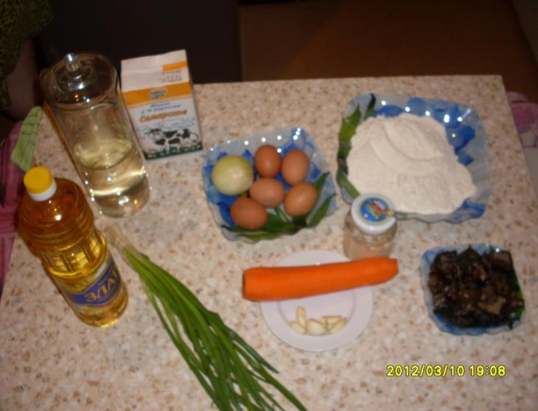
Нам понадобится: Мука 300г, растительное масло 50 мл, 5 яиц, вода 100 мл, зелёный лук, чеснок 2 дольки, грибы 300г, морковка 200г, молоко 200мл, 1 репчатый лук, соль по вкусу.

Slide 3
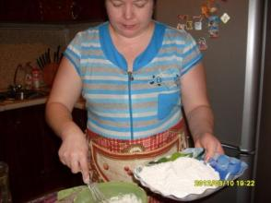
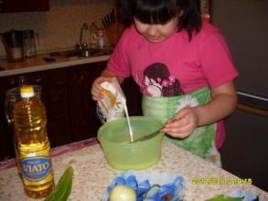
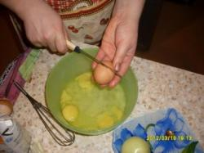
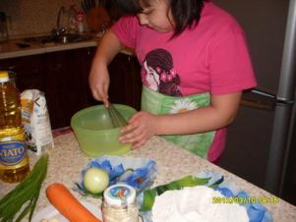
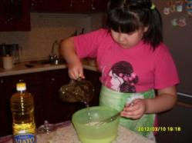
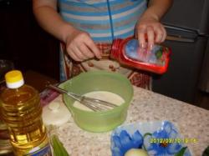
Печём блины: Для этого в миску разбиваем яйцо, потом добавляем молоко, воду , соль масло . Всё это размешиваем, в конце добавляем муку, чтобы тесто было жидкое.

Slide 4
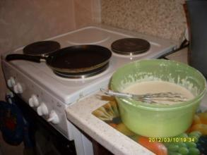
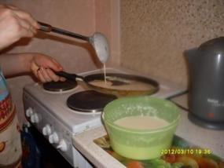
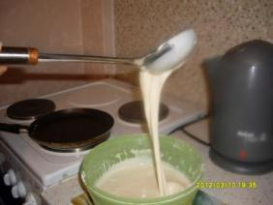
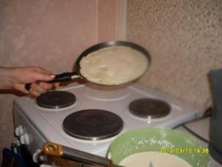
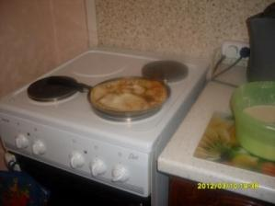
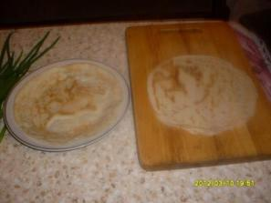
Затем выпекаем на сковороде блинчики. Они получаются пышные, румяные, аппетитные.

Slide 5
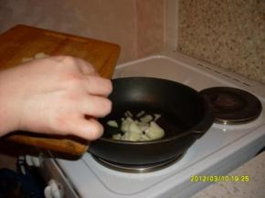
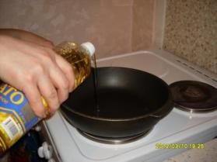
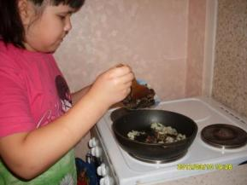
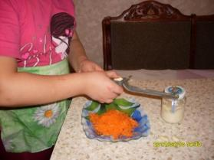
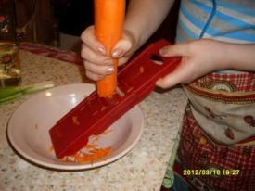
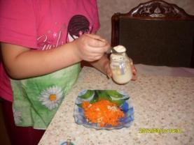
Для начинки: Обжаривариваем грибы с репчатым луком, перемешать; морковь шинкуем через тёрку добавляем чеснок, майонез. (Можно накладывать разные начинки)

Slide 6
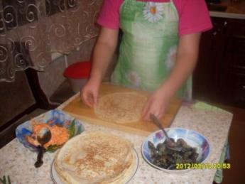
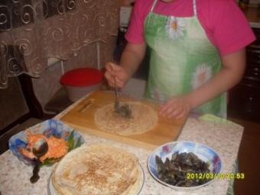
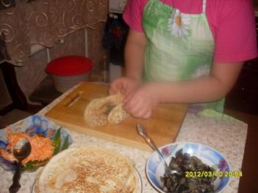
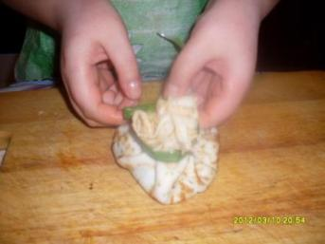
Берём блин, накладываем начинку. Собираем в пучок, завязываем зелёным луком.

Slide 7
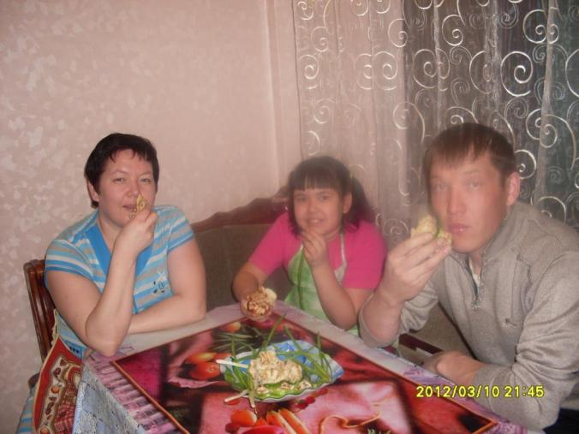
Это вкусно, на вид оригинально. Попробуйте, приятного аппетита!!!

